Slide 1
6.基于R的机器学习
▲5.基于R的统计分析
▼7.基于R和Spark的大数据分析

Slide 2
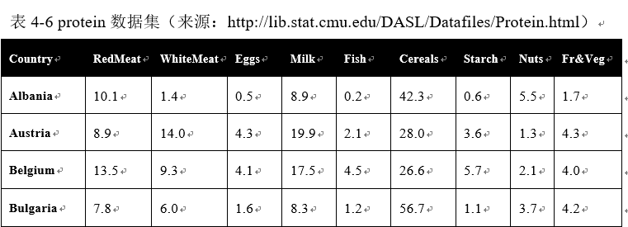
基于R的机器学习
▼专题【案例与实践】
►6.基于R的机器学习
本例主要采用k-mean方法分析此数据集，按照各国对蛋白质的消费的相似性进行聚类分析。
国家名称（Country）、红肉（RdMeat）、白肉（WhMeat）、鸡蛋（Eggs）、牛奶（Milk）、鱼肉（Fish）、谷物（Cereal）、淀粉类食品（Starch）、豆类/坚果/油籽（Nuts）和水果/蔬菜（Fr&Veg）

Slide 3
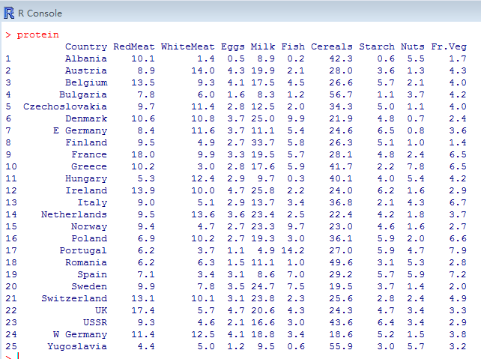
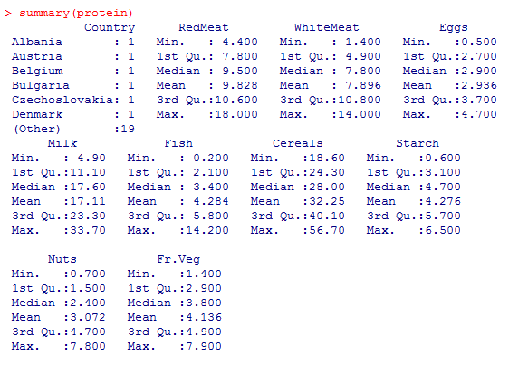
基于R的K-Means 的聚类分析
▼专题【案例与实践】
►6.基于R的机器学习的应用

Slide 4
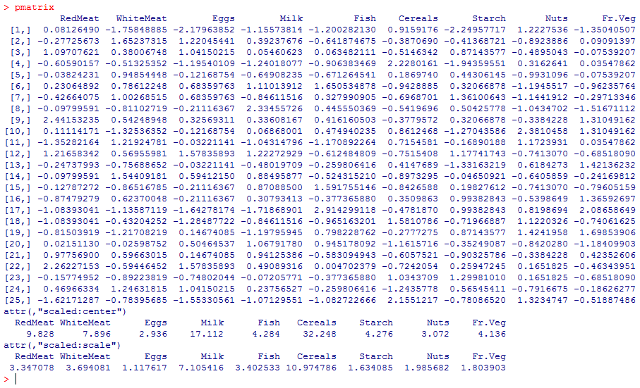
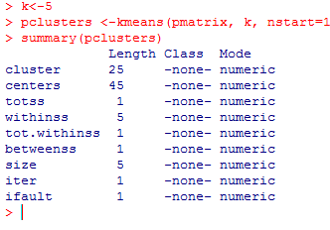
基于R的K-Means 的聚类分析
▼专题【案例与实践】
►6.基于R的机器学习

Slide 5
▼专题【案例与实践】
►6.基于R的机器学习

Slide 6
基于R的K-Means 的聚类分析
▼专题【案例与实践】
►6.基于R的机器学习

Slide 7
▼专题【案例与实践】
►6.基于R的机器学习

Slide 8
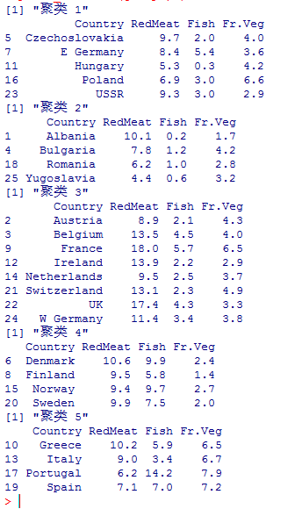
基于R的K-Means 的聚类分析
▼专题【案例与实践】
►6.基于R的机器学习

Slide 9
基于R的K-Means 的聚类分析
▼专题【案例与实践】
►6.基于R的机器学习

Slide 10



▼专题【案例与实践】
►结束
数据科学理论与实践
朝乐门
清华大学出版社
2017
数据科学
朝乐门
清华大学出版社
2016
chaolemen
@
ruc.edu.cn
参考书目
教学支撑平台
主讲人联系方式
主讲人微信

